Slide 1
8 密码学应用中的问题

Slide 2
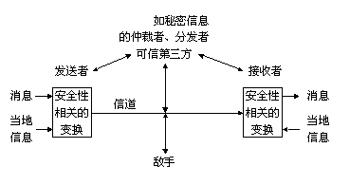
网络通信安全模型

Slide 3
四个基本任务
（1）设计一个算法，执行安全相关的转换
（2）生成该算法的秘密信息
（3）研制秘密信息的分布与共享的方法
（4）设定两个责任者使用的协议，利用算法和秘密信息取得安全服务。

Slide 4
讨论议题
密钥管理
密钥的长度
硬件加密和软件加密
存储数据加密的特点
压缩、编码和加密

Slide 5
密钥管理
所有的密码技术都依赖于密钥。
密钥的管理本身是一个很复杂的课题，而且是保证安全性的关键点。
密钥管理方法因所使用的密码体制（对称密码体制和公钥密码体制）而异。

Slide 6
密钥类型（1）
1）基本密钥（Base Key）
又称初始密钥（Primary Key)，用户密钥(User key)，是由用户选定或由系统分配给用户的，可在较长时间（相对于会话密钥）内由一对用户所专用的密钥。
2）会话密钥（Session Key）
即两个通信终端用户在一次通话或交换数据时使用的密钥。当它用于加密文件时，称为文件密钥(File key)，当它用于加密数据时，称为数据加密密钥(Data Encrypting Key)。

Slide 7
密钥类型（2）
3）密钥加密密钥（Key Encrypting Key）
用于对会话密钥或文件密钥进行加密时采用的密钥。又称辅助（二级）密钥(Secondary Key)或密钥传送密钥(key Transport key)。通信网中的每个节点都分配有一个这类密钥。
4）主机主密钥（Host Master Key）
它是对密钥加密密钥进行加密的密钥，存于主机处理器中。
5）在公钥体制下，还有公开密钥、秘密密钥、签名密钥之分。

Slide 8
密钥类型（3）
将用于数据加密的密钥称三级密钥；
保护三级密钥的密钥称二级密钥，也称密钥加密密钥；
保护二级密钥的密钥称一级密钥，也称密钥保护密钥。
如用口令保护二级密钥，那么口令就是一级密钥。

Slide 9
所有的密钥都有生存期
密钥的生存周期：授权使用该密钥的周期。
原因：
1）拥有大量的密文有助于密码分析；一个密钥使用得太多了，会给攻击者增大收集密文的机会；
2）假定一个密钥受到危及或用一个特定密钥的加密/解密过程被分析，则限定密钥的使用期限就相当于限制危险的发生。

Slide 10
密钥的生存期
一个密钥主要经历以下几个阶段：
1）产生（可能需要登记）
2）分配
3）使用
4）更新/替换
5）撤销
6）销毁

Slide 11
密钥管理
密钥管理（key management)
在一种安全策略指导下密钥的产生, 存储, 分配, 删除, 归档及应用。(GB/T 9387.2—1995\ISO 7498-2—1989)
处理密钥自产生到最终销毁的整个过程中的有关问题，包括系统的初始化，密钥的产生、存储、备份/恢复、装入、分配、保护、更新、泄露、撤销和销毁等内容。

Slide 12
密钥管理的目的
目的：维持系统中各实体之间的密钥关系，以抗击各种可能的威胁：
  （1）密钥的泄露
  （2）秘密密钥或公开密钥的身份的真实性丧失
  （3）经未授权使用

Slide 13
密钥管理
密钥产生
密钥的装入
密钥的保护
密钥类型
密钥存储
密钥分配
密钥协定
密钥使用控制
密钥备份/恢复
更新密钥
密钥的撤销和销毁
公开密钥的管理

Slide 14
密钥产生
手工/自动化
选择密钥方式不当会影响安全性
  1）使密钥空间减小
 | 4字节 | 5字节 | 6字节 | 7字节 | 8字节
小写字母（26） | 4.6*10⁵ | 1.2 *10⁷ | 3.1 *10⁸ | 8.0 *10⁹ | 2.1 *10¹¹
小写字母+数字（36） | 1.7 *10⁶ | 6.0 *10⁷ | 2.2 *10⁹ | 7.8 *10¹⁰ | 2.8 *10¹²
字母数字字符（62） | 1.5 *10⁷ | 9.2 *10⁸ | 5.7 *10¹⁰ | 3.5 *10¹² | 2.2 *10¹²
印刷字符（95） | 8.1 *10⁷ | 7.7 *10⁹ | 7.4 *10¹¹ | 7.0 *10¹³ | 6.6 *10¹⁵
ASCII字符（128） | 2.7 *10⁸ | 3.4 *10¹⁰ | 4.4 *10¹² | 5.6 *10¹⁴ | 7.2 *10¹⁶
8位ASCII字符（256） | 4.3 *10⁹ | 1.1 *10¹² | 2.8 *10¹⁴ | 7.2 *10¹⁶ | 1.8 *10¹⁹

Slide 15
  2）差的选择方式易受字典式攻击
攻击者并不按照数字顺序去试所有可能的密钥，首先尝试可能的密钥，例如英文单词、名字等。（Daniel Klein使用此法可破译40%的计算机口令），方法如下：
  （1）用户的姓名、首字母、帐户名等个人信息
  （2）从各种数据库得到的单词
  （3）数据库单词的置换
  （4）数据库单词的大写置换
  （5）对外国人从外国文字试起
  （6）尝试词组

Slide 16
好的密钥的特点
（1）真正的随机、等概
（2）避免使用特定算法的弱密钥
（3）双钥系统的密钥必须满足一定的关系
（4）选用易记难猜的密钥
较长短语的首字母，词组用标点符号分开
（5）采用散列函数

Slide 17
不同等级的密钥的产生方式不同
（1）主机主密钥安全性至关重要，故要保证其完全随机性、不可重复性和不可预测性。可用投硬币、骰子，噪声发生器等方法产生
（2）密钥加密密钥数量大(N(N-1)/2),可由机器自动产生,安全算法、伪随机数发生器等产生
（3）会话密钥可利用密钥加密密钥及某种算法(加密算法,单向函数等)产生。
（4）初始密钥
  类似于主密钥或密钥加密密钥的方法产生

Slide 18
密钥的产生方式
必须在安全环境中产生密钥以防止对密钥的非授权访问。
密钥生产形式现有两种，一种是由中心(或分中心)集中生产，也称有边界生产；另一种是由个人分散生产，也称无边界生产。

Slide 19
两种密钥产生方式对比
方式 | 代表 | 生产者 | 用户数量 | 特点 | 安全性 | 适用范围
集中式 | 传统的密钥分发中心KDC 和证书分发中心CDC 等方案 | 在中心统一进行 | 生产有边界，边界以所能配置的密钥总量定义，其用户数量受限 | 密钥的认证协议简洁 | 交易中的安全责任由中心承担 | 网络边界确定的有中心系统
分散式 | 由个人生产 |  | 密钥生产无边界，其用户数量不受限制 | 密钥变量中的公钥必须公开，需经第三方认证。 | 交易中安全责任由个人承担 | 无边界的和无中心系统

Slide 20
密钥登记
密钥登记：将产生的密钥与特定的使用捆绑在一起，例如，用于数字签名的密钥，必须与签名者的身份捆绑在一起。这个捆绑必须通过某一授权机构来完成。

Slide 21
密钥的装入
主机主密钥: 直接或间接装入,装入时须有电磁屏蔽,装入后不能再读出(但可间接验证)
密钥加密密钥: 直接或间接装入,装入时须有电磁屏蔽,装入后不能再读出,可联机或者间接验证
会话密钥:√
初始密钥:直接或间接装入,装入后不能再读出,可联机验证

Slide 22
密钥的存储
一种是将所有密钥或公钥存储在专用媒体（软盘、芯片等）一次性发放给各用户，用户在本机中就可以获得对方的公钥，协议非常简单，又很安全。电脑黑客的入侵破坏，也只能破坏本机而不影响其他终端。这种形式只有在KDC等集中式方式下才能实现。
第二种是用对方的公钥建立密钥环各自分散保存（如PGP）。
第三种是将各用户的公钥存放在公用媒体中。这两种都需要解决密钥传递技术，以获取对方的公钥。第三种还要解决公用媒体的安全技术，即数据库的安全问题。

Slide 23
密钥的保护
所有密钥的完整性也需要保护，因为一个入侵者可能修改或替代密钥，从而危及机密性服务。
除了公钥密码系统中的公钥外，所有的密钥需要保密。
在实际中，最安全的方法是将其放在物理上安全的地方。
当一个密钥无法用物理的办法进行安全保护时,密钥必须用其它的方法来保护
  (1)将一个密钥分成两部分，委托给两个不同的人；
  (2)通过机密性（例如，用另一个密钥加密）和/或完整性服务来保护。
极少数密钥(主机主密钥)以明文存储于有严密物理保护的密码器中,其他密钥都被(主密钥或次主密钥)加密后存储

Slide 24
密钥分配与密钥协定
密钥分配协议:系统内的一个成员选择密钥,然后将它们安全传给其他成员
密钥协定协议:系统两个或者多个成员在公开的信道上联合建立秘密密钥.两个成员的密钥协定也称为密钥交换.
有些协议既是密钥分配协议,也是密钥协定协议.

Slide 25
密钥分配
基于对称密码体制的密钥分配
基于公开密码体制的秘密密钥分配
几个密钥分配方案

Slide 26
基于对称密码体制的密钥分配
对称密码体制的主要商业应用起始于八十年代早期，特别是在银行系统中，采纳了DES标准和银行工业标准ANSI数据加密算法(DEA)。实际上，这两个标准所采用的算法是一致的。
随着DES的广泛应用带来了一些研究话题，比如如何管理DES密钥。从而导致了ANSI X9.17标准的发展，该标准于1985年完成，是有关金融机构密钥管理的一个标准。

Slide 27
金融机构密钥管理需要通过一个多级层次密钥机构来实现。
ANSI X9.17三层密钥层次结构：
1）主密钥（KKMs），通过手工分配；
2）密钥加密密钥（KKs），通过在线分配；
3）数据密钥（KDs）。
KKMs保护KKs的传输，用KKs保护KDs的传输。
主密钥是通信双方长期建立密钥关系的基础。

Slide 28
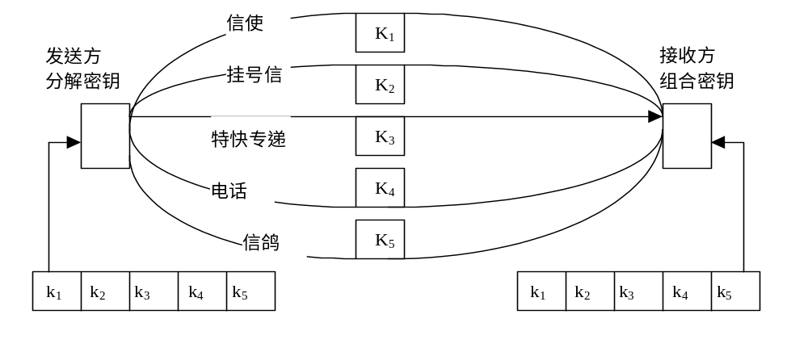
主密钥的分配方式
利用安全信道实现
  （1）直接面议或通过可靠信使递送
  （2）将密钥分拆成几部分分别传送

Slide 29
两种密钥分配技术
名称 | 特点 | 优点 | 缺点 | 适用范围
静态分配 | 是一种由中心以脱线方式预分配的技术，是“面对面”的分发， | 安全性好，是长期沿用的传统密钥管理技术 | 必须解决密钥的存储技术 | 静态分发只能以集中式机制存在
动态分配 | 是“请求—分发”的在线分发技术 |  | 需要有专门的协议的支持 | 有中心和无中心的机制都可以采用

Slide 30
两种密钥分配体制
名称 | 特点 | 缺点 | 代表
集中式 | 集中式分配是引入一个中心服务器（通常称作密钥分配中心或KDC），在这个体系中，团体中的任何一个实体与中心服务器共享一个密钥。在这样的系统中，需要存储的密钥数量和团体的人数量差不多，KDC接受用户的请求，为用户提供安全的密钥分配服务 | 动态分发时，中心服务器必须随时都是在线的 | Kerboros协议
分布式 | 网络中的主机具有相同的地位，他们之间的密钥分配取决于他们之间的协商 | 但Diffie-Hellman密钥交换协议没有提供鉴别机制，不能抵抗中间人攻击 | 比较著名的有Diffie-Hellman密钥交换协议

Slide 31
静态分配
一个有n个用户的系统，需实现两两之间通信
n个用户，需要n(n-1)/2个共享密钥
 | 对称密钥配置 | 非对称密钥配置
用户1 | K1-2,K1-3,…,K1-n | n个用户公钥，用户1自己私钥
用户2 | K2-1, K2-3,…,K2-n | n个用户公钥，用户2自己私钥
。。。
用户n | Kn-1, Kn-2,…,Kn-n-1 | n个用户公钥，用户n自己私钥

Slide 32
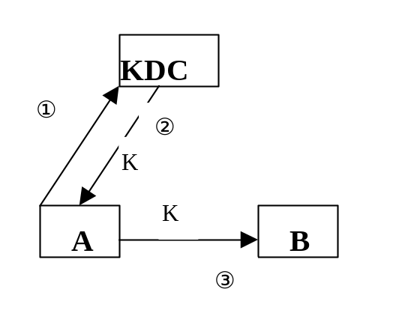
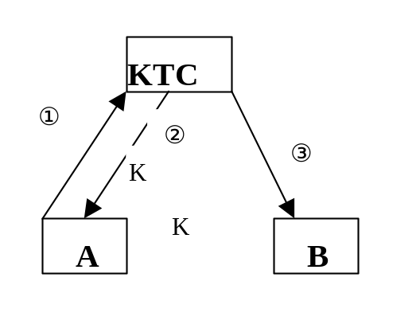
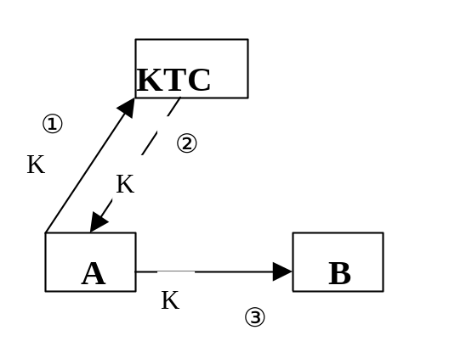
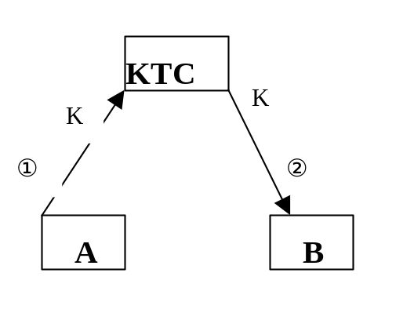
动态分配
中心化的密钥管理方式，由一个可信赖的联机服务器作为密钥分配中心（KDC）或密钥转递中心（KTC）
（a）
（b）

Slide 33
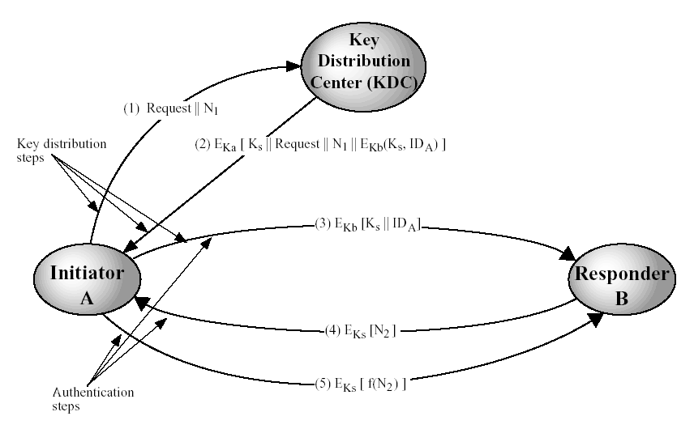
带鉴别与抗重放机制的密钥分配方案

Slide 34
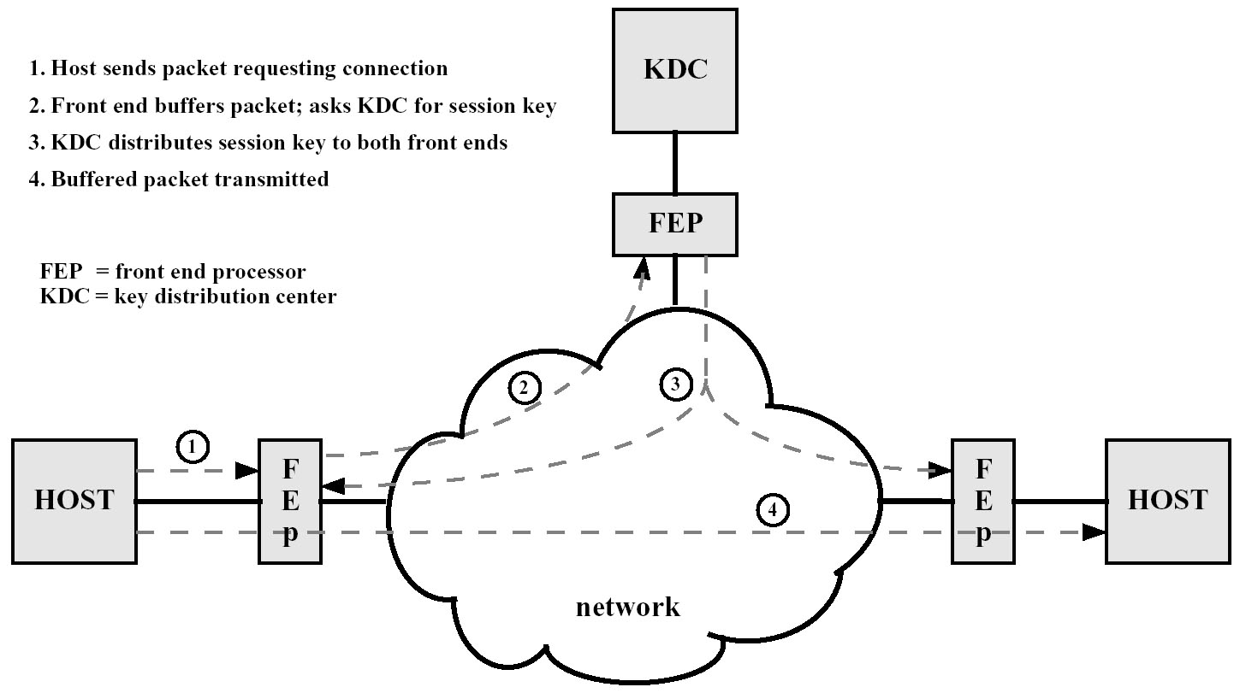
Transparent Key Control

Slide 35
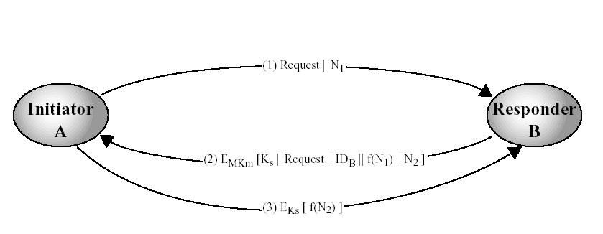
Decentralized Key Distribution
用户必须信任KDC
KDC能解密用户间通信的内容
Decentralized key distribution
适合于小型网络环境

Slide 36
基于公开密钥体制
的秘密密钥分配
简单的秘密密钥分配Simple secret key distribution
具有保密和鉴别能力的分配Secret key distribution with confidentiality and auhtentication
混合方案Hybrid scheme

Slide 37
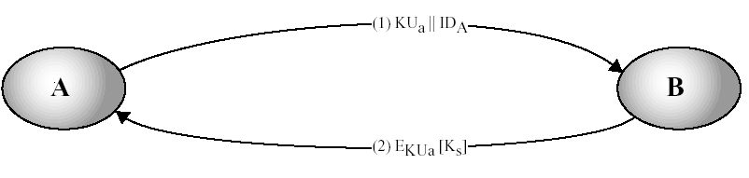
Simple secret key distribution
Merkle的建议:[Merkle 79]
❶A生成{KUa,KRa}, A➔B: (ID_{A},KUa)
❷B生成随机密钥Ks, B➔A: E_{KUa}(Ks)
❸A解密E_{KUa}(Ks)得到Ks: D_{KRa}(E_{KUa}(Ks))
❹A丢弃{KUa,KRa},B丢弃KUa
通讯前不需存在密钥,通讯后也不存在密钥
能抵抗偷听,不能抵抗主动攻击(中间人攻击)

Slide 38
Merkle协议的中间人攻击
①A生成{KUa,KRa}, A➔B: (ID_{A},KUa)
②E截获,生成{KUe,KRe}冒充A➔B: (ID_{A},KUe)
③B生成随机密钥Ks, B➔A: E_{KUe}(Ks)
④E截获,解密后再用E_{KUa}加密Ks➔A: E_{KUa}(Ks)
⑤A丢弃{KUa,KRa},B丢弃KUa
E获得了Ks,故以后只需进行窃听.
A,B并不知晓它们被攻击了

Slide 39
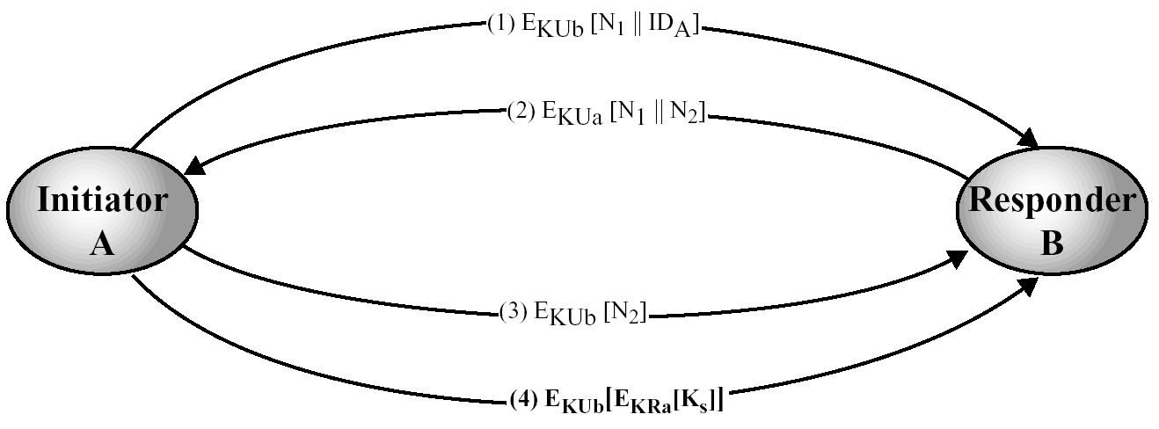
Secret key distribution with confidentiality and authentication
假定A和B已经获得了双方的公钥:
❶A➔B: E_{KUb}(ID_{A},N₁)
❷B➔A: E_{KUa}(N₁ ,N₂)
❸A➔B: E_{KUb}(N₂)
❹A➔B: Y=E_{KUb}(E_{KRa}(Ks))
❺B解密Y获得会话密钥Ks=D_{KUa}(D_{KRb}(Y))

Slide 40
Hybrid Scheme
在IBM大型主机上使用
仍然使用KDC
KDC与每个用户都拥有{公钥,私钥}对
KDC与每个用户共享主密钥(对称密钥密码)
会话密钥的分发由主密钥完成
主密钥更新由公钥完成
Performance
Backward compatibility

Slide 41
密钥分配
人工手动分配密钥: 问题
  效率低
  成本高
  每个用户要存储与所有用户通信的密钥
  安全性差
机器自动分配密钥: 要求
  任何两个用户能独立计算他们之间的秘密密钥
  传输量小
  存储量小
  任何一个(或多个)用户不能计算出其他用户之间的秘密密钥

Slide 42
Diffie-Hellman密钥预分配方案
是Diffie-Hellman密钥交换协议的修改
假设: p是素数,α是Z_{p}的一个原根,公开p和α. 每个用户U选择一个秘密指数a_{U},计算b_{U}=α^{aU},公开b_{U}.认证中心(CA)为每个用户产生公钥证书:
C(U)=(ID(U),b_{U},Sig(ID(U)||b_{U})),
其中Sig是CA的数字签名.
任何两个用户U,V的秘密密钥的计算:
K_{U,V} = (b_{U})^{aV} mod p 以及K_{V,U} = (b_{V})^{aU} mod p
(b_{U})^{aV} mod p = (α^{aU})^{aV} mod p = α^{aUaV} mod p
(b_{V})^{aU} mod p = (α^{aV})^{aU} mod p = α^{aVaU} mod p
 K_{U,V} = K_{V,U}

Slide 43
Diffie-Hellman方案的安全性
CA的数字签名使得Diffie-Hellman方案的可以抵抗主动攻击.
被动攻击:W≠U,V能否计算K_{U,V}?即给定α^{aU} mod p和α^{aV} mod p,但a_{U}和a_{V}未知,能否计算α^{aUaV} mod p=(b_{U})^{aV} mod p= (b_{U})^{logα(bV)} mod p?
Diffie-Hellman问题: 给定p,α,β和γ,p是素数, α, β, γ∈Z_{p}*，且α是p的原根,计算 β^{logαγ}(=γ^{logα}) mod p.

Slide 44
密钥协定key agreement
是一个协议，它通过两个或多个成员在一个公开的信道上通信联合地建立一个秘密密钥。
Diffie-Hellman密钥交换协议
端-端协议(Station-To-Station protocol)
MTI协议介绍

Slide 45
Diffie-Hellman密钥交换协议
Diffie-Hellman密钥交换协议:
双方选择素数p以及p的一个原根α
①U随机选择a_{U}∈Z_{p},计算α^{aU} mod p并发给V
②V随机选择a_{V}∈Z_{p},计算α^{aV} mod p并发给U
③U计算(α^{aV} mod p)^{aU} mod p = α^{aUaV} mod p
④V计算(α^{aU} mod p)^{aV} mod p = α^{aUaV} mod p
双方获得共享密钥(α^{aUaV} mod p)
与Diffie-Hellman密钥分配协议不同:此处的a_{U},a_{V}是变化的
这个协议可以被中间人攻击

Slide 46
Diffie-Hellman密钥交换协议
基本模式
α^{aU}
U
V
α^{aV}

Slide 47
Diffie-Hellman协议攻击
Diffie-Hellman密钥交换协议的中间人攻击
①U随机选择a_{U}∈Z_{p},计算α^{aU} mod p并发给V
②W截获,选择a₁∈Z_{p},计算α^{a1} mod p并发给V
③V随机选择a_{V}∈Z_{p},计算α^{aV} mod p并发给U
④W截获,选择a₂∈Z_{p},计算α^{a2} mod p并发给U
⑤U计算(α^{a1} mod p)^{aU} mod p = α^{aUa1} mod p
⑥V计算(α^{a2} mod p)^{aV} mod p = α^{aVa2} mod p
⑦W计算(α^{aU} mod p)^{a1} mod p = α^{aUa1} mod p,
(α^{aV} mod p)^{a2} mod p = α^{aVa2} mod p
数字签名可抵抗中间人攻击的方法 STS协议

Slide 48
中间攻击基本模式
α^{aU}
α^{a1}
U
V
α^{a2}
W
α^{aV}

Slide 49
端-端协议STS协议
①U随机选择a_{U}∈Z_{p},计算α^{aU} mod p并发给V
②V随机选择a_{V}∈Z_{p},计算α^{aV} mod p以及
K=α^{aUaV} mod p = (α^{aU})^{aV} mod p,
Y_{V}=Sig_{V}(α^{aU} mod p||α^{aV} mod p)
并把(α^{aV} mod p,Y_{V})发给U
③U计算K=α^{aUaV} mod p = (α^{aV})^{aU} mod p,解密Y_{V}后验证Sig_{V}(α^{aU} mod p||α^{aV} mod p);然后计算
Y_{U}=Sig_{U}(α^{aU} mod p||α^{aV} mod p),再把Y_{U}发给V
④V解密Y_{U}并验证Sig_{U}(α^{aU} mod p||α^{aV} mod p)
数字签名使得中间人攻击无法凑效
共享密钥K(=α^{aUaV} mod p)也得到了验证

Slide 50
端-端协议基本模式
α^{aU}
α^{aV}
，Sig_{V}(α^{aU} mod p||α^{aV} mod p)
U
V
Sig_{U}(α^{aU} mod p||α^{aV} mod p)

Slide 51
MTI协议介绍
Matsumoto,Takashima和Imai通过修改Diffie-Hellman密钥交换协议而得到(多个协议)
不需要计算数字签名
需要数字证书
是两段协议(two-pass protocal),STS是三段协议
假设: p是素数,α是p的原根,p和α都公开.用户U的身份信息为ID(U),秘密指数a_{U}∈[0,p-2],公开值b_{U}=α^{aU} mod p,数字证书是C(U).

Slide 52
MTI协议
①U随机选择r_{U}∈Z_{p},计算s_{U}=α^{rU} mod p并把(s_{U},ID(U))发给V
②V随机选择r_{V}∈Z_{p},计算s_{V}= α^{rV} mod p并把(s_{V},ID(V))发给U
③U从C(V)中获得b_{V},并计算K=s_{V}^{aU}b_{V}^{rU} mod p
④V从C(U)中获得b_{U},并计算K=s_{U}^{aV}b_{U}^{rV} mod p
s_{V}^{aU}b_{V}^{rU} = (α^{rV})^{aU}(α^{aV})^{rU} = α^{aUrV+aVrU} mod p
s_{U}^{aV}b_{U}^{rV} = (α^{rU})^{aV}(α^{aU})^{rV} = α^{aUrV+aVrU} mod p
计算密钥需秘密指数a_{U},a_{V},从而使得中间人攻击失效

Slide 53
MTI协议基本模式
C(U)
，α^{rU}mod p
U
V
C(V)
，α^{rV}mod p

Slide 54
密钥使用控制
除了秘密保存密钥之外，有时密钥分配过程也是很重要的，因为该过程确保打算用于一种目的的密钥不能和用于另一种目的的密钥交替使用。这就要求将密钥值和密钥的合法使用范围封装在一起。

Slide 55
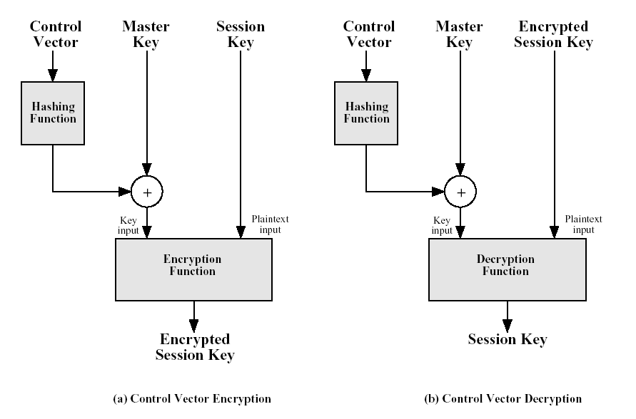
控制向量的加解密
散列值=H=h(CV)
密钥输入=K_{m}⊕H
密文=E _{Km⊕H}[K_{s}] K_{s}=D _{Km⊕H}[ E _{Km⊕H}[K_{s}]]

Slide 56
密钥备份/恢复
1.使用秘密共享协议
2.使用智能卡暂存

Slide 57
密钥更新
加密时需要每天更新密钥.
从旧的密钥生成新的密钥.

Slide 58
密钥撤销
在特定的环境中是必须的。
原因：
与密钥有关的系统的迁移
怀疑一个特定的密钥已受到威胁
密钥的使用目的已经改变（如，提高安全级别）

Slide 59
密钥销毁
清除一个密钥的所有踪迹。
一个密钥的值在被停止使用后可能还要持续一段时间，例如，一条记载的加密数据流包含的信息可能仍然需要保密一段时间。为此，使用的任何密钥的秘密性都需要保持到所保护的信息不再需要保密为止。
这表明在密钥的使用活动终结后，安全地销毁所有敏感密钥的拷贝是十分重要的。例如，必须使得一个攻击者通过观察旧的数据文件，存储的内容或抛弃的设备确定旧密钥值是绝不可能的。

Slide 60
公开密钥的管理
公钥密码体制的密钥分配要求与对称密码体制的密钥分配要求有着本质的差别：
当分配一个公钥时，不需要机密性。然而，公钥的完整性是必需的。

Slide 61
公开密钥的分配
公开宣布 Public announcement
公开可以得到的目录Publicly available directory
公开密钥管理机构Public-key authority
公钥证书Public key certificates
⇦

Slide 62
Public announcement
直接把公钥散发出去
使用PGP并且把公钥附上
  PGP（Pretty Good Privacy， “优良保密协议”）是一套用于消息加密、验证的应用程序
能被假冒

Slide 63
Publicly available directory
需要可信任的中央授权机构
  授权机构维护着动态{name,public key}列表
  用户在授权机构注册其public key(安全通道)
  用户可以替换其public key
  授权机构定期发布或更新整个目录
  用户可在网络上直接访问公共目录(安全通道)

Slide 64
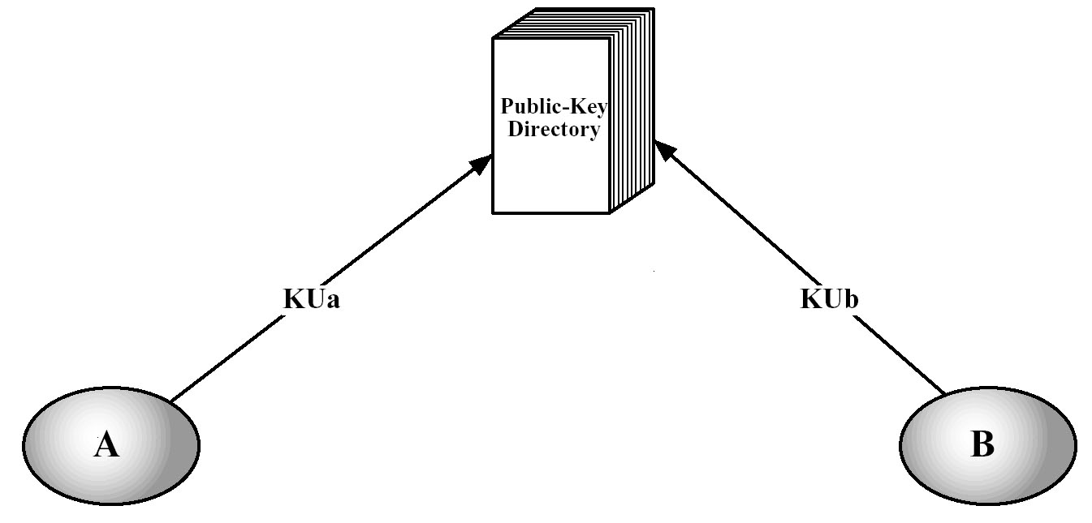
Public-key publication
若成功修改了公共目录,则攻击者可假冒用户
⇦

Slide 65
Public-key authority
需要可信任的中央授权机构
每个用户知道授权机构的公钥
A➔Auth: (Request(ID_{B}),T₁)
Auth➔A: E_{KRauth}(KUb, Request(ID_{B}) ,T₁)
A➔B: E_{KUb}(ID_{A},N₁)
B➔Auth: (Request(ID _{A}),T₂)
Auth➔B: E_{KRauth}(KUa, Request(ID_{A}), T₂)
B➔A: E_{KUa}(N₁,N₂)
A➔B: E_{KUb}(N₂)

Slide 66
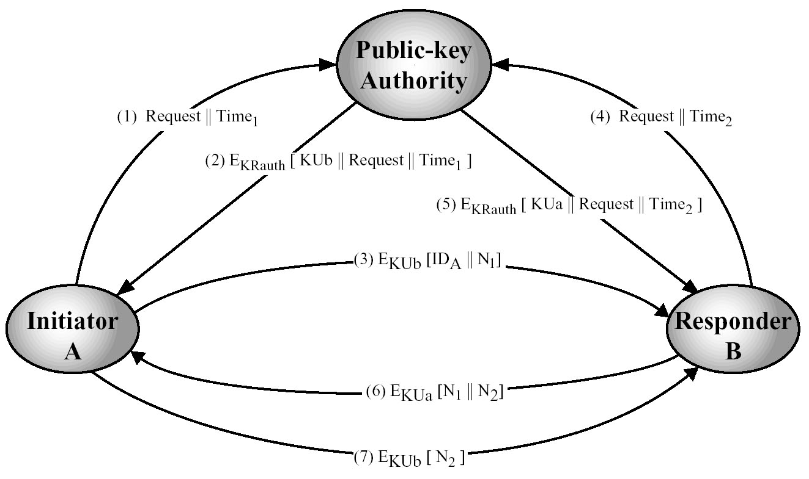
Public-key Distribution Scenario
若成功修改了公共目录,则攻击者可假冒用户
授权中心易成为性能及安全瓶颈
⇦

Slide 67
Public-key certificates
任何人可以阅读证书以确定证书拥有者的姓名和公钥 [Kohnfelder 78]
任何人可以验证证书是由授权机构发出而非伪造的
只有授权机构才可以发行和更新证书
任何人可以验证证书的时效性 [ Denning 83]
C_{A}=E_{KRauth}(T,ID_{A},KUa)
D_{KUauth}[CA]= D_{KUauth[}E_{KRauth}(T,ID_{A},KUa)]
= (T,ID_{A},KUa)

Slide 68
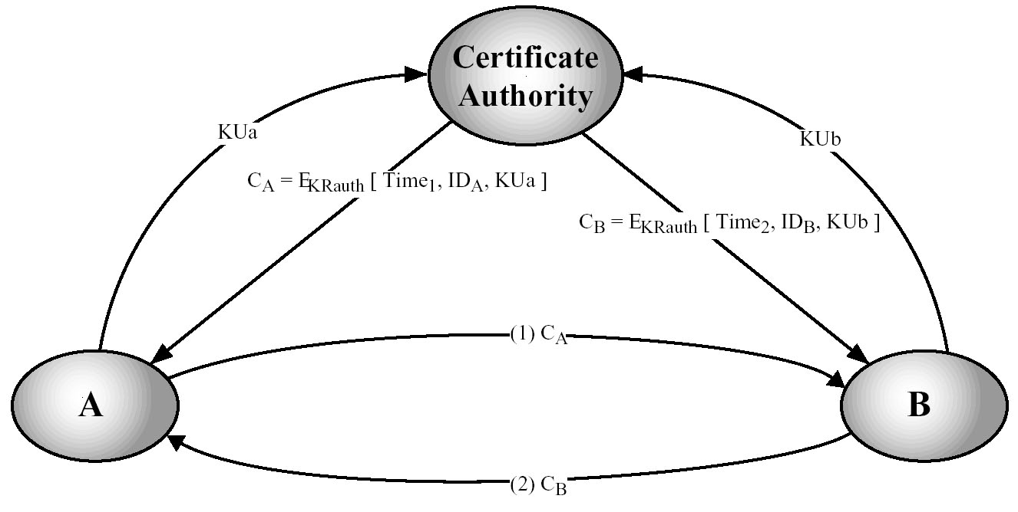
Exchange of public-key certificates
泄漏私钥等价于丢失证书
证书的时间作为有效期
⇦

Slide 69
公开密钥基础设施PKI
PKI是一个用公钥概念与技术来实施和提供安全服务的普适性基础设施.
PKI是一种标准的密钥管理平台，它能够为所有网络应用透明地提供采用加密和数据签名等密码服务所必须的密钥和证书管理。

Slide 70
PKI提供的基本服务
鉴别
  采用数字签名技术，签名作用于相应的数据之上
    被鉴别的数据 —— 数据源鉴别服务
    用户发送的远程请求 —— 身份鉴别服务
    远程设备生成的challenge信息 —— 身份鉴别
完整性
  PKI采用了两种技术
    数字签名：既可以是实体认证，也可以是数据完整性
    MAC(消息认证码)：如DES-CBC-MAC或者HMAC-MD5
保密性
  用公钥分发随机密钥，然后用随机密钥对数据加密
不可否认
  发送方的不可否认 —— 数字签名
  接受方的不可否认 —— 收条 + 数字签名

Slide 71






密钥生命周期
密钥产生
证书签发
Bob
密钥使用
证书检验
Bob
密钥过期
密钥更新

Slide 72
PKI基本组件
注册机构RA
认证机构CA
证书库
密钥备份及恢复系统
证书作废处理系统
PKI应用接口系统

Slide 73
注册机构RA
接收和验证新注册人的注册信息；
代表最终用户生成密钥对；
接收和授权密钥备份和恢复请求；
接收和授权证书吊销请求；
按需分发或恢复硬件设备，如令牌。

Slide 74
CA职能
验证并标识证书申请者的身份。
确保CA用于签名证书的非对称密钥的质量。
确保整个签证过程和签名私钥的安全性。
证书材料信息（如公钥证书序列号、CA等）的管理。
确定并检查证书的有效期限。
确保证书主体标识的唯一性，防止重名。
发布并维护作废证书表。
对整个证书签发过程做日志记录。
向申请人发通知。

Slide 75
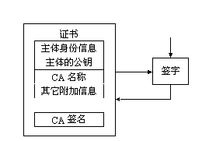
证书库
证书库是一种网上公共信息库，用于证书的集中存放，用户可以从此处获得其他用户的证书和公钥。

Slide 76
PKI中的证书
证书(certificate)，有时候简称为cert
PKI适用于异构环境中，所以证书的格式在所使用的范围内必须统一
证书是一个机构颁发给一个安全个体的证明，所以证书的权威性取决于该机构的权威性
一个证书中，最重要的信息是个体名字、个体的公钥、机构的签名、算法和用途
签名证书和加密证书分开
最常用的证书格式为X.509 v3

Slide 77
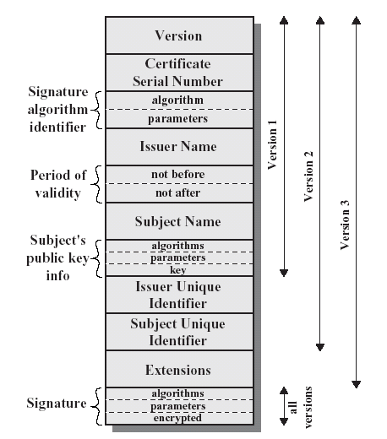
X.509证书格式
版本1、2、3
序列号
  在CA内部唯一
签名算法标识符
  指该证书中的签名算法
签发人名字
  CA的名字
有效时间
  起始和终止时间
个体名字

Slide 78
X.509证书格式(续)
个体的公钥信息
  算法
  参数
  密钥
签发人唯一标识符
个体唯一标识符
扩展域
签名

Slide 79
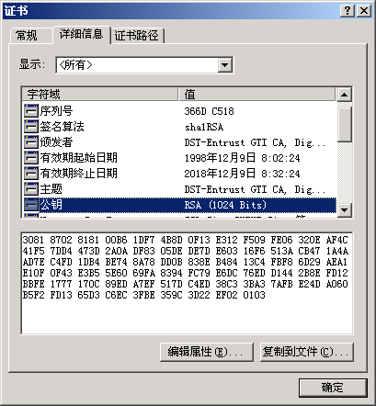
X.509证书示意图

Slide 80
密钥备份及恢复系统
为了防止用户丢失用于脱密数据的密钥以后，密文数据无法被脱密，从而造成数据丢失，PKI应该提供脱密密钥的备份和恢复的机制。脱密密钥的备份和恢复应该由可信机构来完成，如CA。

Slide 81
证书的注销机制
由于各种原因，证书需要被注销
  比如，私钥泄漏、密钥更换、用户变化
PKI中注销的方法
  CA维护一个CRL(Certificate Revocation List)
基于Web的CRL服务
  检查CRL的URL应该内嵌在用户的证书中
  可以提供安全途径(SSL)访问URL
  返回注销状态信息
  其他的用法由浏览器决定

Slide 82
PKI应用接口系统
透明性：PKI必须尽可能地向上层应用屏蔽密码实现服务的实现细节，向用户屏蔽复杂的安全解决方案，使密码服务对用户而言简单易用，并且便于单位、企业完全控制其信息资源。
可扩展性：满足系统不断发展的需要，证书库和CRL有良好的可扩展性。
支持多种用户：提供文件传送、文件存储、电子邮件、电子表单、WEB应用等的安全服务。
互操作性：不同企业、不同单位的PKI实现可能是不同的，必须支持多环境、多操作系统的PKI的互操作性。

Slide 83
与PKI有关的标准情况
Certificates —— X.509 v.3
交叉认证 —— PKIX group in IETF(RFC 2459)
智能卡/硬件插件 PKCS #11
PKCS系列
目录服务LDAP

Slide 84
PKCS系列标准
PKCS #1
  RSA Encryption Standard
PKCS #3
  Diffie-Hellman Key-Agreement Standard
PKCS # 5
  Password-Based Encryption Standard
PKCS #6
  Extended-Certificate Syntax Standard
PKCS #7
  Cryptographic Message Syntax Standard
PKCS #8
  Private-Key Information Syntax Standard

Slide 85
PKCS系列标准(续)
PKCS #9
  Selected Attribute Types
PKCS #10
  Certification Request Syntax Standard
PKCS #11
  Cryptographic Token Interface Standard
PKCS #12
  Personal Information Exchange Standard
PKCS #13
  Elliptic Curve Cryptography Standard
PKCS #15
  Cryptographic Token Information Format Standard

Slide 86
PKI应用
基本的应用
  文件保护
  E-mail
  Web应用
其他
  VPN
  SSL/TLS
  XML/e-business
  WAP
  ……

Slide 87
讨论议题
密钥管理
密钥的长度
硬件加密和软件加密
存储数据加密的特点
压缩、编码和加密

Slide 88
密钥长度
原则：既保证系统的安全性，又不至于开销太高。
对称密码的密钥长度
公钥密码的密钥长度

Slide 89
对称密码的密钥长度
假设算法的保密强度足够的，除了穷举攻击外，没有更好的攻击方法。穷举攻击是已知明文攻击。
穷举攻击的复杂度：
密钥长为n位，则有2^{n}种可能的密钥，因此需要2^{n}次计算。
密钥位数 | 试验次数 | 时间（年）
8 | 2⁸
56 | 2⁵⁶ | 2285
64 | 2⁶⁴ | 585000
128 | 2¹²⁸ | 10²⁵
2048 | 2²⁰⁴⁸ | 10⁵⁹⁷

Slide 90
密钥长度与
穷举破译时间和成本估计
密钥的搜索速度由计算机资源确定。
串行搜索下，由计算机的计算时间，即时间复杂性决定。
并行搜索由空间复杂性和各计算机的计算能力决定。以增大空间复杂性来减少时间复杂性。
空间复杂性 | 密钥长度 | 穷举时间
以10⁶个ASIC芯片并行 | 56 | 20小时
 | 64 | 214天

Slide 91
数量 | 单个计算能力 | 密钥长度 | 穷举时间
4000 | 每秒检验2.56亿个密钥的ASIC芯片并行 | 56 | 24
80万 |  | 64 | 24
统计的观点
  某种计算资源破译需要一年时间,在一个月内破译的可能性8%,
  若穷举需要一个月时间,则一小时内破译的可能性是0.14%
破译56位DES的成本 单位:美元
 | 一年 | 一个月 | 一周
1990 | 130000 | 1.6*10⁶ | 6.7*10⁶
1995 | 64000 | 780000 | 3.3*10⁶
2000 | 16000 | 190000 | 830000
2005 | 2000 | 24000 | 100000

Slide 92
软件攻击
1. 使用网络计算机的空闲时间
  使用40个工作站的空闲时间在一天内完成了对2³⁴个密钥的测试。
  一个40台计算机的网络，每台每秒执行32000次加密，系统可用1天时间完成40位密钥的穷举攻击。
2.使用攻击病毒:
  研究表明,计算机在70~90%的时间内是空闲的.

Slide 93
各种类型数据所需密钥长度
1.所保存信息的价值
2. 信息保密的时间
3. 信息的攻击者及其使用的设备和资源的情况
信息类型 | 保密时间 | 最短密钥长度
战略军事信息 | 数分钟/小时 | 56~64
企业赢利信息 | 几天/周 | 64
长期赢利信息 | 几年 | 64
商业秘密 | 几十年 | 112
外交秘密 | 65年以上 | 至少128
美国统计数据 | 100年 | 至少128

Slide 94
公开密钥密码体制的密钥长度
公开密钥密码体制是基于数学难题的.
大数因子分解和有限域中寻找离散对数.
密钥的长度取决于因数分解的时间.
 | 512 | 768 | 1024 | 1280 | 1536 | 2048
通用数域筛法 | 30,0000 | 2*10⁸ | 3*10¹¹ | 1*10¹⁴ | 3*10¹⁶ | 3*10²⁰
特殊数域筛法 | <200 | 100,000 | 3*10⁷ | 3*10⁹ | 2*10¹¹ | 4*10¹⁴
所需MIPS年
十进位
分解方法
使用通用数域筛法和特殊数域筛法分解因数时间 (单位:MIPS-year)

Slide 95
Bruce Schneier 公开密钥长度建议值
年度 | 对于个人 | 对于公司 | 对于政府
1995 | 768 | 1280 | 1536
2000 | 1024 | 1280 | 1536
2005 | 1280 | 1536 | 2048
2010 | 1280 | 1536 | 2048
2015 | 1536 | 2048 | 2048
NSA: 512-1024 DSS PGP: 2047
Ron Rivest 的乐观的密钥长度建议值
年度 | 较小值 | 平均值 | 较大值
1990 | 398 | 515 | 1289
1995 | 405 | 542 | 1399
2000 | 422 | 572 | 1512
2005 | 439 | 602 | 1628
2010 | 455 | 631 | 1754
2015 | 472 | 661 | 1884
2020 | 489 | 677 | 2017

Slide 96
两种体制密钥长度的对比
密码体制 | 密钥长度(对称:二进制位 公开:十进制位)
对称 | 56 | 64 | 80 | 112 | 128
公开 | 384 | 512 | 768 | 1792 | 2304

Slide 97
讨论议题
密钥管理
密钥的长度
硬件加密和软件加密
存储数据加密的特点
压缩、编码和加密

Slide 98
硬件加密
硬件加解密是商业或军事上的主流
  （1）速度问题：针对位的操作、不占用计算机主处理器
  （2）安全性：可进行物理保护
  （3）易于安装：不需使用计算机的电话、传真、数据线路；计算机环境下，使用硬件加密可对用户透明，软件实现，需要在操作系统深层安装，不容易实现。

Slide 99
软件加密
缺点：速度慢、造价高、安全性差
优点：使用灵活、修改方便、可移植性好
采用软件加密时，密钥管理的手段必须可靠，密钥和明文应在加密后删除。

Slide 100
讨论议题
密钥管理
密钥的长度
硬件加密和软件加密
存储数据加密的特点
压缩、编码和加密

Slide 101
存储数据加密的特点
（1）数据存放的时间长，密钥需要安全、长期存储
（2）数据可能在另外的盘上、计算机上以明文形式出现，为攻击者提供了“已知明文攻击”的机会
（3）数据库的应用中，数据小于加密分组的长度，造成数据扩展
（4）I/O设备的速度要求高速的加、解密运算。
（5）密钥的管理更复杂，因为不同的人需要访问不同的文件或同一文件的不同部分

Slide 102
讨论议题
密钥管理
密钥的长度
硬件加密和软件加密
存储数据加密的特点
压缩、编码和加密

Slide 103
压缩、编码和加密
将压缩算法和加密算法结合使用效果更好。
  （1）密码分析依赖于明文中的数据冗余，而压缩明文会减少这种冗余。
  （2）减少加密时间
纠错码应在加密之后
压缩
错误控制
错误控制
解压缩
加密
解密
信源
重复请求
信宿

